Slide 1
Методы кадрового планирования
Штатно-бюджетный метод.
Номенклатурный метод.
Нормативный метод.
Математико-статистические методы.
Графические методы.
Балансовый метод.

Slide 2
Одегов, Ю. Г. Кадровая политика и кадровое планирование : учебник и практикум для вузов / Ю. Г. Одегов, В. В. Павлова, А. В. Петропавловская. — 3-е изд., перераб. и доп. — Москва : Издательство Юрайт, 2022. — 575 с. — С. 318-334.

Slide 3
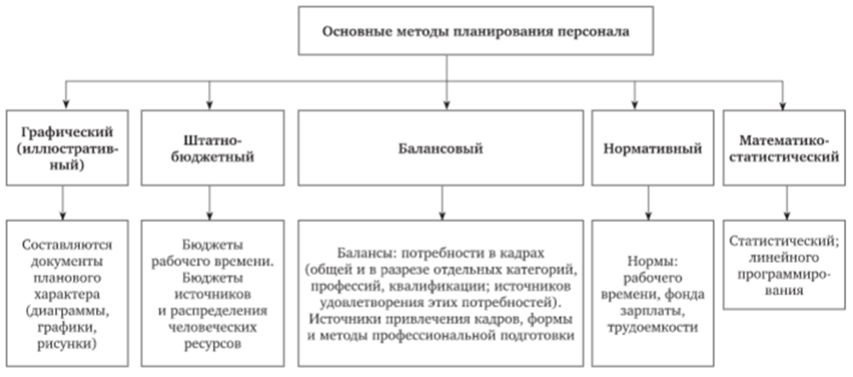
Классификация методов планирования персонала

Slide 4
1. Штатно-бюджетный метод
Бюджет представляет собой таблицу, отражающую либо поступление, либо распределение каких-то ресурсов.
В планировании персонала учитываются прежде всего бюджеты рабочего времени и бюджеты источников и распределения человеческих ресурсов.

Slide 5
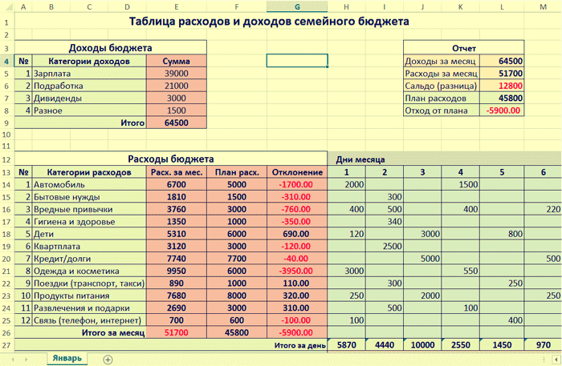

Slide 6
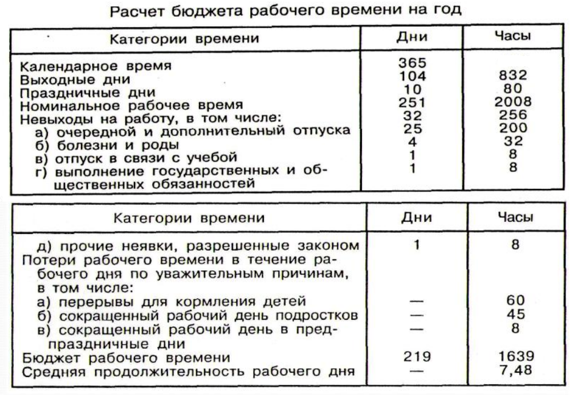

Slide 7
2. Номенклатурный метод
основан на планах деятельности организации, штатном расписании, структуре подразделений управления, числе и номенклатуре должностей, подлежащих замещению.
В штатном расписании представлены общая структура и численность должностей служащих, необходимых для выполнения всего объема работ. Оно содержит перечень должностей работников с указанием количества штатных единиц, должностных окладов и надбавок.
Штатное расписание задает количественные характеристики персонала, а номенклатура — качественную. В номенклатуре должностей отражается уровень квалификации и профиль специалистов, которые должны занимать эти должности согласно штатному расписанию. На этой основе можно определить потребность в специалистах в разрезе их отдельных групп на плановый период.

Slide 8
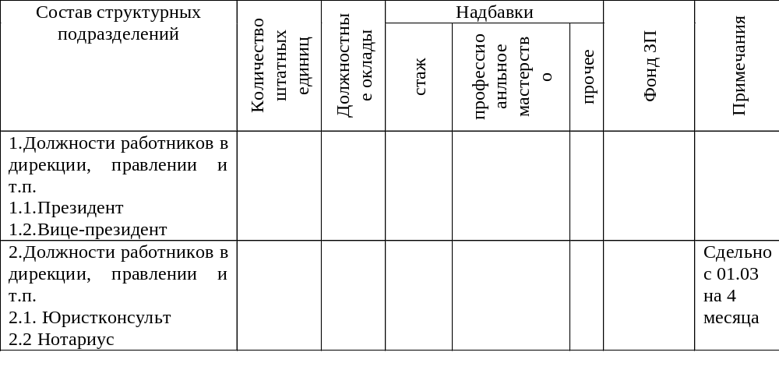
Фрагмент штатного расписания

Slide 9
3. Нормативный метод планирования
состоит в том, что в основе расчета плановых заданий на определенный период лежат нормы затрат различных ресурсов (рабочего времени, фонда заработной платы и т. п.).
Нормы устанавливаются на определенный срок действия или временно, до пересмотра, двумя способами: опытно-статистическим или аналитически-расчетным.

Slide 10
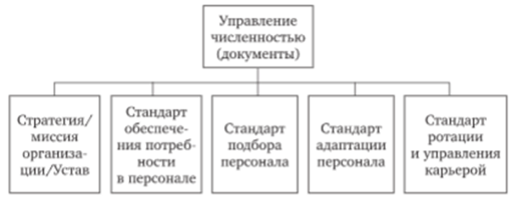
Стандарты в обеспечении процесса планирования численности

Slide 11
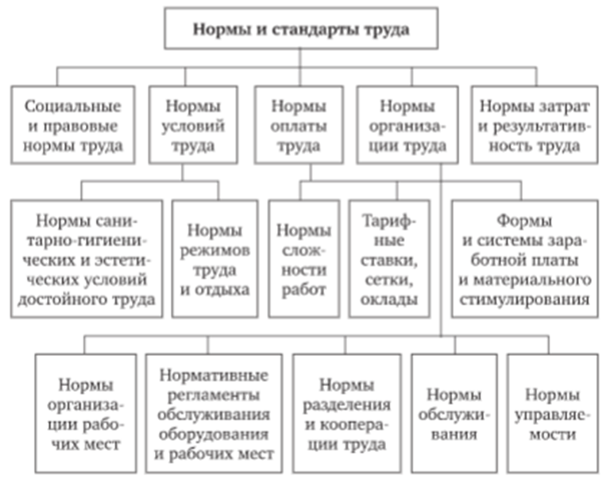
Структура норм труда

Slide 12
4. Математико-статистические методы
В их основе лежат различного рода модели:
статистические;
линейного программирования;
прогнозирования вариантов развития кадрового потенциала организации, с одной стороны, на основе экстраполяции и использования математических моделей, а с другой экспертных оценок, когда путем сопоставления мнению специалистов воссоздается ориентировочная картина ситуации по тем или иным кадровым проблемам.

Slide 13
Примеры
Корреляционная модель отражает взаимосвязь двух переменных величин. Исходя из нее можно с определенной степенью вероятности предсказать наступление события Б, если произошло связанное с ним событие А. Например, зная средний показатель текучести кадров, можно рассчитать их будущую численность на соответствующую дату.
В нестабильных условиях внешней среды чаще всего применяют метод скорректированной экстраполяции. Он учитывает изменения в соотношении многих факторов, например, изменения на рынке труда, изменение цен и т.д.
Методы линейного программирования позволяют путем решения системы уравнений и неравенств, связывающих ряд переменных показателей, определять их оптимальные величины во взаимном сочетании. Это помогает по заданному критерию выбрать наиболее подходящий вариант функционирования или развития объекта управления, например распределения работников, позволяющего, с одной стороны, наиболее полно обслужить всех клиентов, а с другой стороны, сделать это при минимальных затратах и проч. Однако возможности применения этого метода в сфере кадрового планирования ограничены.

Slide 14
5. Графические методы
составляются такие документы планового характера, как карта функциональных обязанностей, технологические и технико-нормировочные карты, карта организации рабочего места и проч.

Slide 15
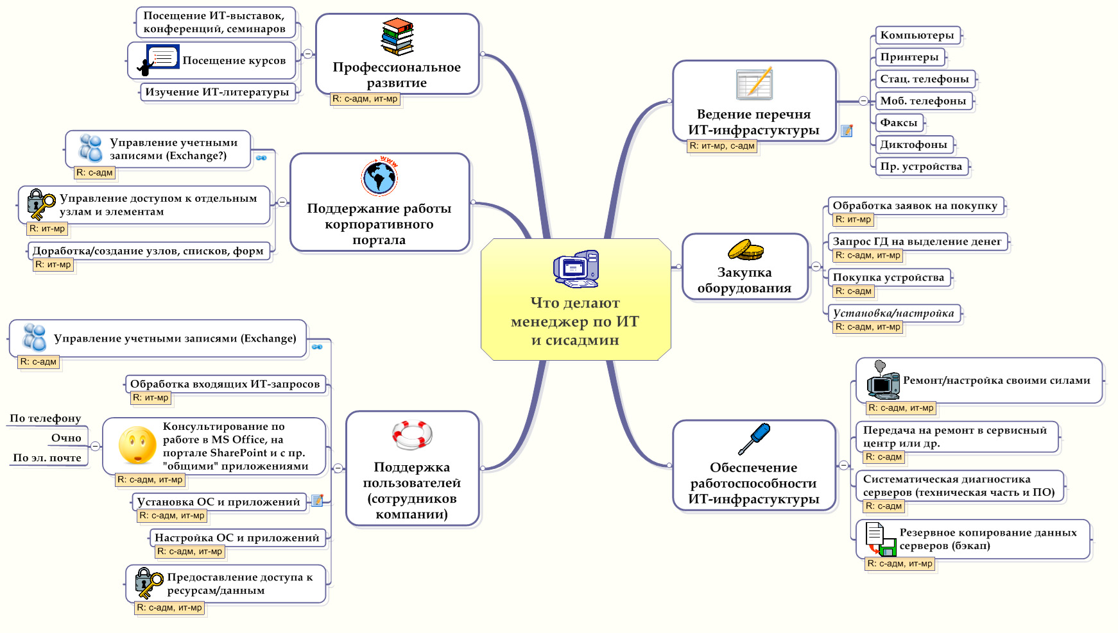
Карта функциональных обязанностей

Slide 16
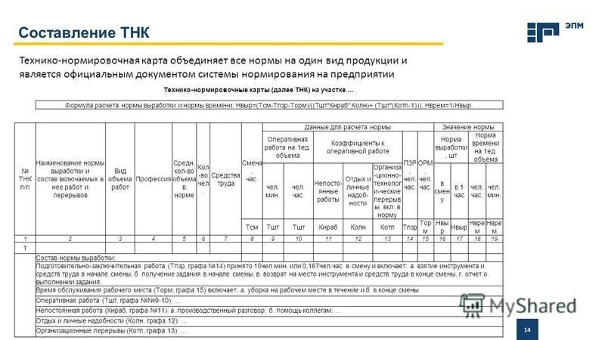

Slide 17
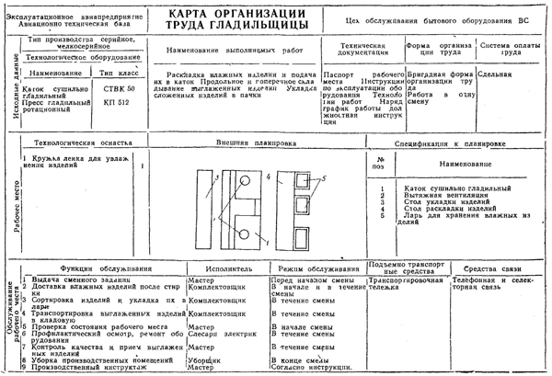
Карта организации рабочего места

Slide 18
6. Балансовый метод
основывается на взаимной увязке ресурсов, которыми будет располагать организация в рамках планового периода, и потребности в них.
Баланс представляет собой двустороннюю таблицу, в левой части которой отражаются источники ресурсов, а в правой — их распределение.
В основе балансовой таблицы лежит бюджетное управление, в основе которого - положение о том, что сумма остатков ресурсов на начало планового периода и их поступления должна быть равна сумме текущего потребления ресурсов и их остатка на конец периода.

Slide 19
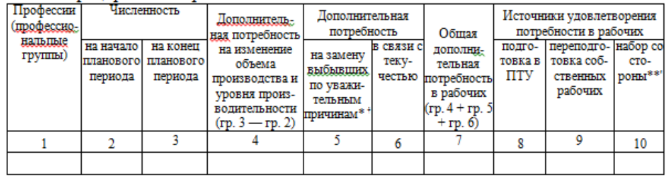
Принципиальная схема планового баланса квалифицированных рабочих

Slide 20
Основные цели разработки баланса трудовых ресурсов согласно постановлению Правительства РФ от 3 июня 2011 г. № 440 «О разработке прогноза баланса трудовых ресурсов»
оценка сбалансированности потенциального предложения на рынке труда и потенциального спроса на рабочую силу;
определение структурных пропорций предложения и спроса на рынке труда;
выявление перспективных направлений развития рынка труда с учетом стратегий развития отдельных сфер и отраслей экономики;
повышение эффективности регулирования процессов формирования и использования трудовых ресурсов, а также принятия управленческих решений.

Slide 21
Основа для разработки прогноза баланса трудовых ресурсов
данные отчетного баланса трудовых ресурсов;
данные о прогнозной численности населения РФ (демографический прогноз);
прогноз социально-экономического развития РФ на долгосрочную перспективу, очередной финансовый год и плановый период;
данные федеральных органов исполнительной власти, государственных внебюджетных фондов и Центрального банка РФ;
экспертные оценки о потребности и возможном перераспределении рабочей силы между видами экономической деятельности вследствие происходящих структурных изменений в экономике.

Slide 22
Министерство труда и социальной защиты РФ во взаимодействии с федеральными органами исполнительной власти, государственными внебюджетными фондами и Центральным банком РФ ежегодно начиная с 2012 г. должно разрабатывать данный баланс на очередной год и плановый двухлетний период.
Эффективно выстроенная система взаимодействия отраслевых министерств при разработке прогноза баланса трудовых ресурсов на 2013—2015 гг. и реализации региональных целевых программ содействия занятости населения призвана повысить уровень сбалансированности региональных и локальных рынков труда.

Slide 23
Основные показатели методики прогноза баланса трудовых ресурсов, утвержденной Министерством здравоохранения РФ по согласованию с Министерством экономического развития РФ и Министерством образования и науки РФ
общая численность трудовых ресурсов;
численность трудоспособного населения в трудоспособном возрасте;
численность иностранных трудовых мигрантов;
численность лиц старше трудоспособного возраста и подростков, занятых в экономике;
общая численность занятых в экономике;
численность занятых в экономике по видам экономической деятельности;
численность учащихся трудоспособного возраста, обучающихся с отрывом от производства;
численность безработных граждан, зарегистрированных в органах службы занятости;
численность населения в трудоспособном возрасте, не занятого в экономике.

Slide 24
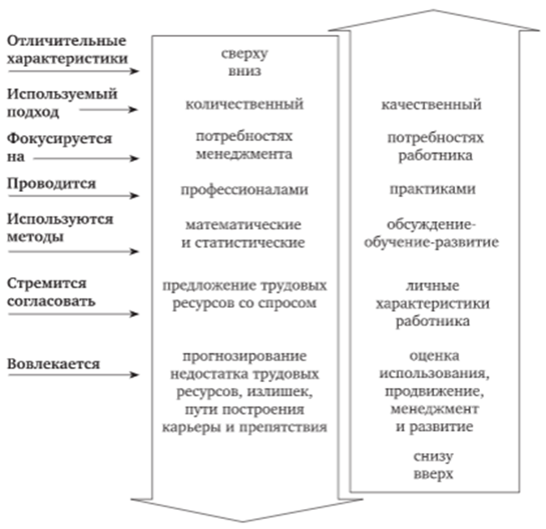
Подходы к планированию трудовых ресурсов

Slide 25
Балансовый метод реализуется через систему балансов: материально-вещественных, стоимостных и трудовых, которые во временном отношении могут быть отчетными, плановыми, прогнозными, а по целям создания — аналитическими и рабочими.
В балансе ресурсы обычно даются с выделением основных источников, что позволяет контролировать их движение.

Slide 26
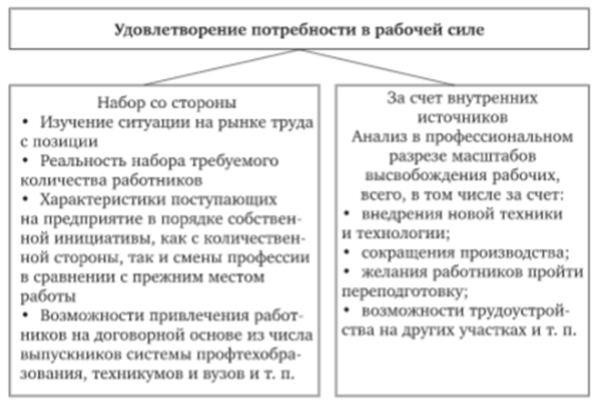
Направления анализа различных источников удовлетворения потребности предприятия в рабочей силе

Slide 27
Баланс дополнительной потребности в кадрах
— комплексный документ, определяющий потребность в кадрах как в целом, так и в разрезе отдельных категорий и профессий на конкретный период; источники удовлетворения этой потребности; формы и методы необходимой профессиональной подготовки.

Slide 28
Баланс трудовых ресурсов
– система показателей, отражающая наличие трудовых ресурсов и их распределение по сферам и отраслям экономики.
Он состоит из двух частей — ресурсной и распределительной.
Первая часть характеризует наличие трудовых ресурсов и источники их формирования: трудоспособное население в трудоспособном возрасте, работающие лица нетрудоспособного возраста (пенсионеры, подростки). Источники информации: данные демографической статистики о численности населения в трудоспособном возрасте; сведения органов социальной защиты населения о численности неработающих инвалидов; данные материалов обследования населения по проблемам занятости о численности лиц старших возрастов и подростков, занятых в экономике.
Во второй части производится распределение трудовых ресурсов. Источники информации : сведения организаций о численности работающих; распространенные данные материалов обследования населения по проблемам занятости; дополнительные источники для более полного измерения занятых в неформальном секторе экономики; данные статистической отчетности учебных заведений о численности обучающихся по дневной форме обучения и .материалов обследования населения по проблемам занятости о численности учащихся дневной формы обучения, совмещающих обучение с трудовой деятельностью.

Slide 29
В одном балансе не могут быть отражены все многообразные стороны воспроизводства трудовых ресурсов общества. Для этой цели разрабатывается система частных балансов, каждый из которых отражает отдельные стороны воспроизводства и использования трудовых ресурсов. К ним относятся: балансы рабочей силы, баланс рабочего времени, балансы квалифицированных кадров, баланс труда и др.
Основное отличие баланса трудовых ресурсов от баланса рабочей силы состоит в том, что первый отражает все трудовые ресурсы общества и их распределение по всем основным видам занятости, в то время как баланс рабочей силы показывает занятость только в общественном производстве (на государственных предприятиях и учреждениях).

Slide 30
Баланс рабочего времени
— это баланс трудовых ресурсов, выраженный не в среднегодовой численности работников, а в человеко-часах, определяемых на основе численности работников и бюджета рабочего времени одного работника.
Главная задача - на основе полного учета всех затрат труда в обществе установить наиболее эффективные пропорции в его распределении и использовании (обеспечены потребность народного хозяйства в рабочей силе и полная занятость трудоспособного населения при минимальных затратах труда и оптимальных темпах развития производства и удовлетворения потребностей общества). При этом учитываются следующие особенности использования трудовых ресурсов в плановом периоде:
повышение уровня занятости населения в большинстве районов и городов;
усиление рази социальных факторов использования трудовых ресурсов в связи с ростом материального благосостояния и образованности населения, изменением образа жизни сельских жителей;
улучшение территориального планирования трудовых ресурсов, которое позволит разрабатывать меры по максимальному использованию местных ресурсов труда для комплектования рабочей силой предприятий.

Slide 31
Задание
Изучите методы кадрового планирования.
Назовите методы, которые используются при разработке и реализации кадровой политики организации – вашего объекта магистерского исследования.
Обоснуйте целесообразность их применения.

